Slide 1
Základní statistické údaje o kriminalitě
leden – prosinec 2018 v meziročním srovnání

Slide 2
ČR – registrovaná a objasněná kriminalita
2008 - 2018

Slide 3
ČR – registrovaná kriminalita v krajích – leden - prosinec 2017 a 2018
 | 2017 | 2018 | rozdíl | rozdíl v %
PHA | 50 726 | 47 601 | -3 125 | -6,2%
STC | 20 424 | 19 210 | -1 214 | -5,9%
JHC | 9 662 | 8 861 | -801 | -8,3%
PLK | 9 727 | 9 923 | 196 | 2,0%
KVK | 5 084 | 5 034 | -50 | -1,0%
ULK | 17 531 | 16 560 | -971 | -5,5%
LBK | 8 672 | 9 065 | 393 | 4,5%
HKK | 7 230 | 6 723 | -507 | -7,0%
PAK | 5 808 | 5 558 | -250 | -4,3%
VYS | 5 459 | 5 312 | -147 | -2,7%
JHM | 20 086 | 19 562 | -524 | -2,6%
ZLK | 6 867 | 6 199 | -668 | -9,7%
OLK | 10 246 | 9 332 | -914 | -8,9%
MSK | 24 781 | 23 465 | -1316 | -5,3%
registrováno
192 405 skutků
-9 898 skutků
-4,9 %

Slide 4
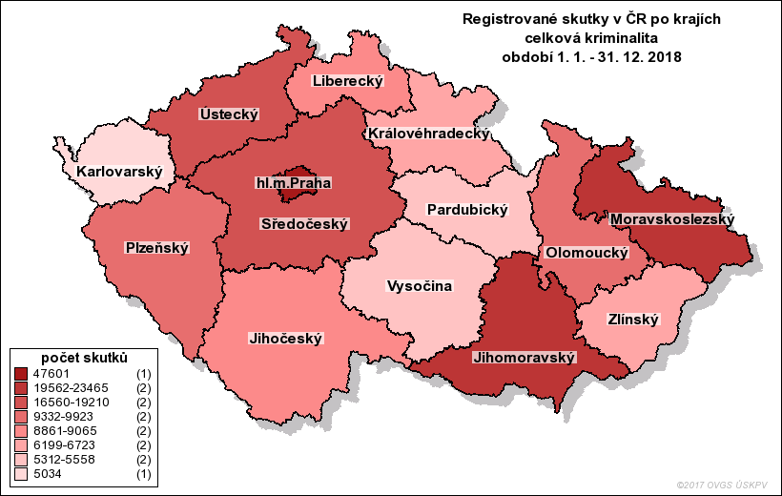
+4,5 %
-5,5 %
-7,0 %
192 405 skutků
-4,9 %
-1,0 %
-6,2 %
-4,3 %
-5,9 %
-8,9 %
-5,3 %
+2,0 %
-2,7 %
-2,6 %
-9,7 %
-8,3 %

Slide 5
ČR – podíl jednotlivých druhů trestné činnosti v roce 2018

Slide 6
ČR – meziroční změna podle druhu kriminality
leden - prosinec 2017 a 2018
registrováno 192 405 skutků
-9 898 skutků
-4,9 %
 | 2017 | 2018 | rozdíl | rozdíl v %
Násilné činy | 13 672 | 13 553 | -119 | -0,9%
vraždy | 146 | 116 | -30 | -20,5%
Mravnostní činy | 2 363 | 2 655 | 292 | 12,4%
Majetkové činy | 108 497 | 98 670 | -9 827 | -9,1%
krádeže vloupáním | 24 127 | 21 151 | -2 976 | -12,3%
krádeže prosté | 66 101 | 59 438 | -6 663 | -10,1%
ostatní majetkové činy | 18 269 | 18 081 | -188 | -1,0%
Ostatní kriminální činy | 25 635 | 26 703 | 1 068 | 4,2%
Zbývající kriminalita | 25 829 | 25 974 | 145 | 0,6%
Hospodářské činy | 26 294 | 24 837 | -1 457 | -5,5%
Vojenské a protiústavní | 13 | 13 | 0 | 0,0%
Celková kriminalita | 202 303 | 192 405 | -9 898 | -4,9%

Slide 7
ČR – objasněnost a dodatečná objasněnost
leden - prosinec 2018
92 795 skutků objasněno
-2 095 skutků
12 915 dodatečně
-115 skutků
objasněno celkem leden – prosinec 2017 53,35 %
objasněno celkem leden – prosinec 2018 54,94 %
+1,59 %

Slide 8
ČR – škody způsobené trestnou činností leden - prosinec 2017 a 2018
registrováno 192 405 skutků
škoda 18,029 mld. Kč
(2017) škoda 20,289 mld. Kč
 | 2017 | 2018
hospodářská kriminalita | Ø 520 174 Kč | Ø 428 383 Kč
majetková kriminalita | Ø 38 032 Kč | Ø 47 530 Kč
další trestné činy | Ø 36 817 Kč | Ø 39 192 Kč

Slide 9
ČR – přehled zajištěného majetku a finančních prostředků

Slide 10
ČR – priority SKPV v roce 2019:
Stabilizace SKPV
Vzdělávání SKPV
Analytika SKPV
Kyberkriminalita

Slide 11
Děkuji za pozornost.
plk. Ing. Mgr. Jaroslav VILD
plk. Mgr. Michal FOIT

